Slide 1
PRVKY
Registrační číslo projektu: CZ.1.07/1.1.38/02.0025
Název projektu: Modernizace výuky na ZŠ Slušovice, Fryšták, Kašava a Velehrad
Tento projekt je spolufinancován z Evropského sociálního fondu a státního rozpočtu České republiky.
Př_128_Mineralogie_Prvky
Autor: Mgr. Drahomíra Kalandrová
Škola: Základní škola Fryšták, okres Zlín

Slide 2
Anotace:
Digitální učební materiál je určen k seznámení a upevňování učiva o prvcích.
Materiál podporuje výklad učitele a přibližuje učivo žákům.
Je určen pro předmět přírodopis, 9. ročník.
Tento materiál vznikl jako doplňující materiál k učebnici: Černík, V., Martinec, Z., Vítek, J., Vodová, V. Přírodopis 9 pro základní školy: Geologie a ekologie. 1. vyd. Praha: SPN, 2010, ISBN 978-80-7235-496-2

Slide 3
Třídění nerostů podle chemického složení
V přírodě existuje asi 3000 nerostů
Jsou vytvořeny asi z 92 prvků
Skupiny nerostů:
Prvky
Sulfidy
Halogenidy
Oxidy
Uhličitany
Dusičnany
Sírany
Fosforečnany
Křemičitany
Organické nerosty

Slide 4
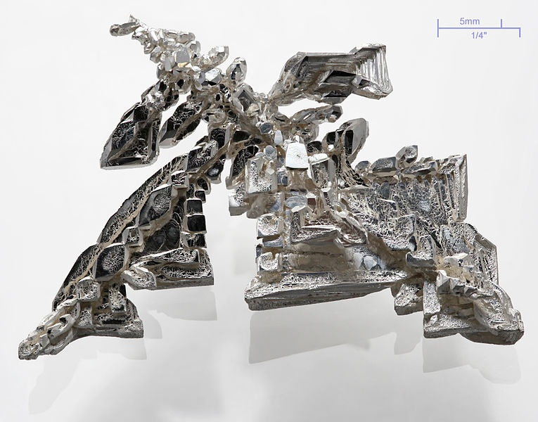
Prvky
V přírodě se jen málo prvků vyskytuje v ryzím stavu jako nerosty
Rozlišujeme kovové a nekovové prvky
Kovové prvky – zlato a platina (stříbro a měď)
Nekovové – uhlík a síra
Stříbro

Slide 5
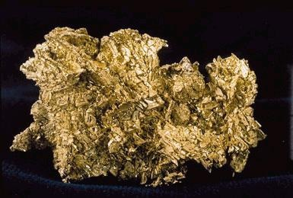
Prvky kovové a nekovové
Kovové prvky
Krystalují v soustavě krychlové (pokud jsou ryzí, tj. bez příměsí)
Častěji agregáty keříčkovité, plíškovité a drátkovité
Ryzí kovy mají velkou hustotu
Zlato

Slide 6
Zlato Au
Označujeme jako ušlechtilý kov (společně s platinou)
Rozpustné pouze v lučavce královské
Součást křemenných žil – drobné krystalky
V naplaveninách řek – zrnka
Těžba – nákladná – několik gramů v jedné tuně
Rýžování – z naplavenin
Co jsou zlatinky?
Vyhledej jaké fyzikální vlastnosti má zlato.

Slide 7
Zlato - naleziště
V minulosti se u nás zlato těžilo:
Jílové u Prahy
Nový Knín
Kašperské hory
Zlatonosná řeka Otava
Světová naleziště:
Sibiř
Aljaška
Austrálie
Austrálie
Jižní a střední Afrika

Slide 8
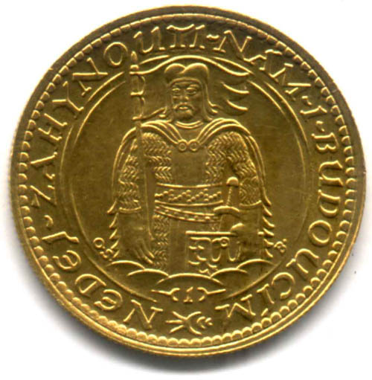
Zlato - využití
Elektronika
Klenotnictví
Mincovnictví
Zubní lékařství
Mezinárodní platidlo
Zlatá rezerva ke krytí peněz v oběhu
Puncování – označení drahých kovů značkou, která vyjadřuje obsah drahého kovu a jeho pravost
Svatováclavský dukát

Slide 9
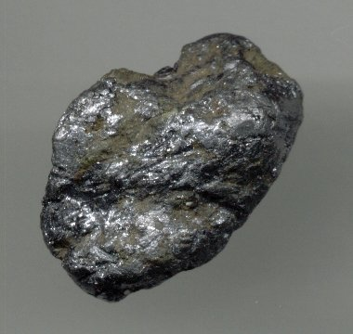
Tuha C
= grafit
Šedá až černá barva
Lesk matný až kovový
Měkká, otírá se o prsty, píše po papíře
Odolává vysokým teplotám a kyselinám
Šesterečná soustava
Tuha

Slide 10
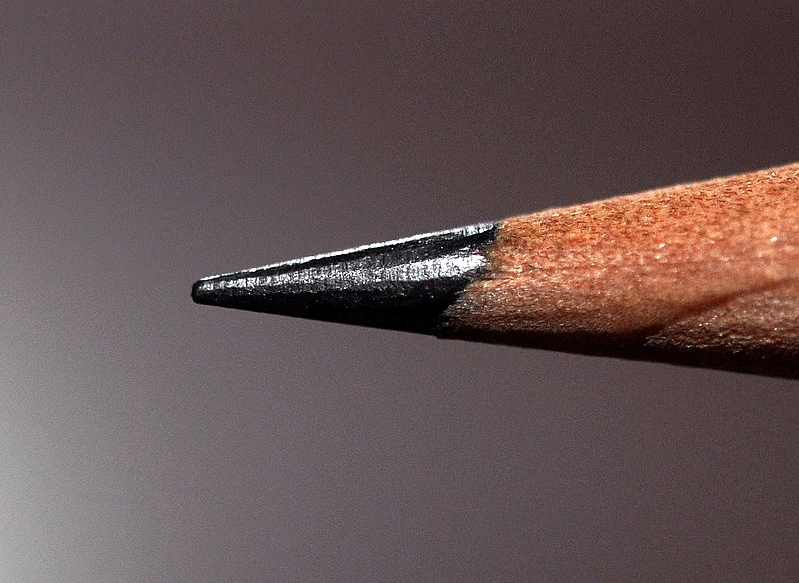
Tuha - využití
Žáruvzdorné kelímky na tavení kovů
Tužky
Mazivo do ložisek
Dobře vede elektrický proud
Hrot tužky

Slide 11
Tuha - naleziště
Tvoří ložiska ve vrstvách nebo ve tvaru čoček
Český Krumlov
Netolice
Staré Město pod Sněžníkem
Název nerostu pochází z řeckého slova grafein – psáti.

Slide 12
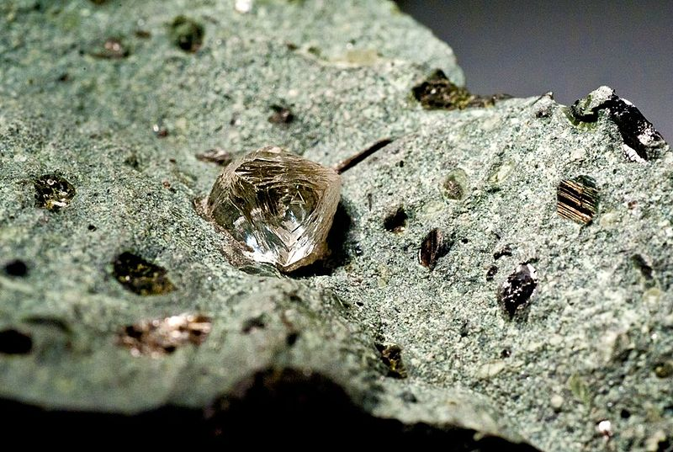
Diamant C
Krychlová soustava
Nejtvrdší nerost
Odolný vůči chemickým vlivům
Dobrý vodič tepla
Nevede elektrický proud
Vysoký lesk
Silně láme a rozkládá světlo
Diamant 6mm, 1,8 karátů

Slide 13
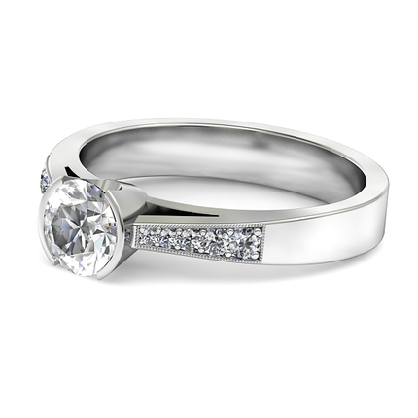
Diamant - využití
Nejcennější drahokam
Šperkařství
Technika (vrtné soupravy, obráběcí stroje, brusné nástroje, řezání skla)
Pokus se vysvětlit rozdíl mezi diamantem a briliantem.
Prsten s briliantem

Slide 14
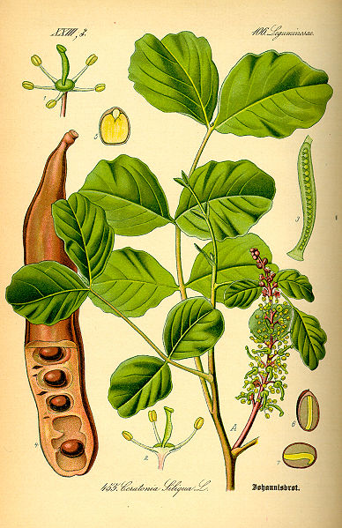
Diamant - naleziště
Dva malé diamanty
v Českém středohoří
Světová naleziště:
Jižní Afrika (Kimberley)
Sibiř (Jakutsko)
Karát udává hmotnost diamantů
1 karát = 0,2 g
Rohovník obecný
Zjisti jak jednotka karát vznikla.

Slide 15
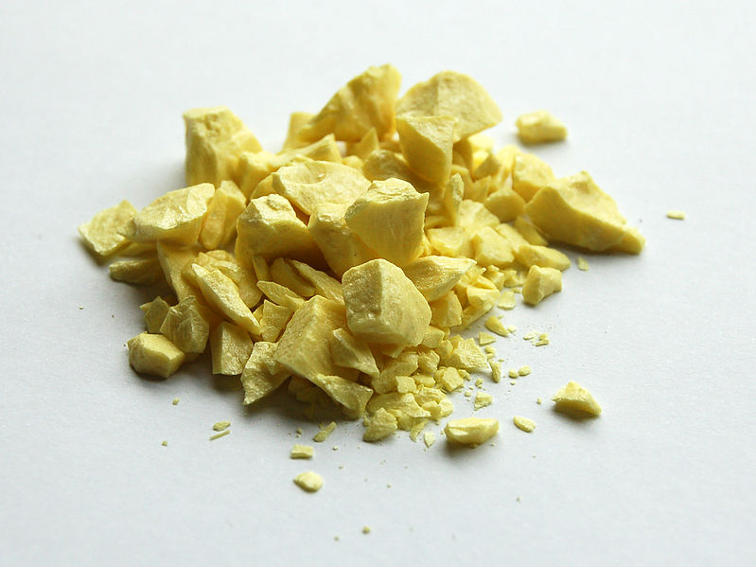
Síra S
Kosočtverečná soustava
Žlutá barva
Křehká
Agregáty lesk matný
Samostatné krystaly jsou průhledné se skelným leskem
Po zapálení shoří modrým plamenem na SO₂
Oxidy síry jsou pro živé organismy toxické!
Síra

Slide 16
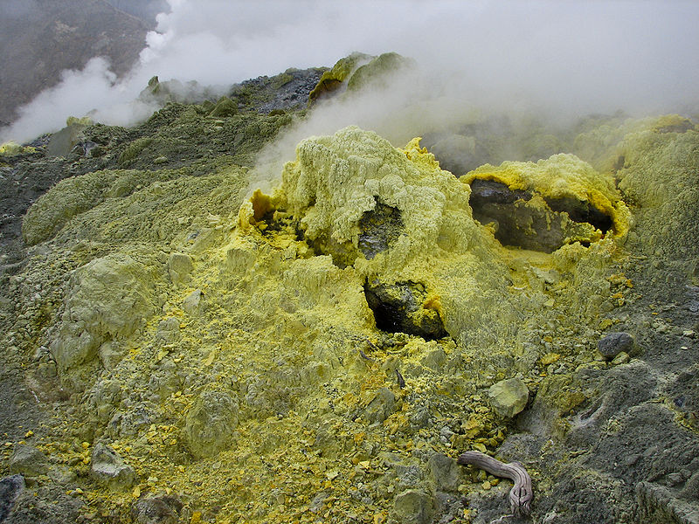
Síra - vznik
Usazováním z plynů a z horkých roztoků při sopečné činnosti
Vylučováním z chladných roztoků v rudných ložiskách
Činností bakterií při rozkladu organické hmoty
Vznik síry sopečnou činností

Slide 17
Síra – využití a naleziště
Výroba kyseliny sírové
Vulkanizace kaučuku
Ošetření rostlin proti houbovým chorobám
V kožním lékařství
Evropská naleziště:
Sicílie
Francie
Polsko

Slide 18
Použité zdroje
Silver crystal.jpg. In: Wikipedia: the free encyclopedia [online]. San Francisco (CA): Wikimedia Foundation, 2001-, 26. 7. 2009, 19:17 [cit. 2013-01-11]. Dostupné z: http://commons.wikimedia.org/wiki/File:Silver_crystal.jpg?uselang=cs
GoldNuggetUSGOV.jpg. In: Wikipedia: the free encyclopedia [online]. San Francisco (CA): Wikimedia Foundation, 2001-, 05:53, 7 January 2005 [cit. 2013-01-11]. Dostupné z: http://commons.wikimedia.org/wiki/File:GoldNuggetUSGOV.jpg
Ducat Czechoslovakia 1923 rv.jpg. In: Wikipedia: the free encyclopedia [online]. San Francisco (CA): Wikimedia Foundation, 2001-, 9. 3. 2010, 16:01 [cit. 2013-01-11]. Dostupné z: http://cs.wikipedia.org/wiki/Soubor:Ducat_Czechoslovakia_1923_rv.jpg
GrafitaEZ.jpg. In: Wikipedia: the free encyclopedia [online]. San Francisco (CA): Wikimedia Foundation, 2001-, 20. 9. 2005, 21:53 [cit. 2013-01-11]. Dostupné z: http://commons.wikimedia.org/wiki/File:GrafitaEZ.jpg?uselang=cs
Closeup of pencil graphite.JPG. In: Wikipedia: the free encyclopedia [online]. San Francisco (CA): Wikimedia Foundation, 2001-, 23. 5. 2011, 00:12 [cit. 2013-01-11]. Dostupné z: http://commons.wikimedia.org/wiki/File:Closeup_of_pencil_graphite.JPG?uselang=cs
Illustration Ceratonia siliqua0.jpg. In: Wikipedia: the free encyclopedia [online]. San Francisco (CA): Wikimedia Foundation, 2001-, 29. 10. 2004, 21:35 [cit. 2013-01-11]. Dostupné z: http://commons.wikimedia.org/wiki/File:Illustration_Ceratonia_siliqua0.jpg?uselang=cs
Diamond - South Africa - Finsch Mine 2.jpg. In: Wikipedia: the free encyclopedia [online]. San Francisco (CA): Wikimedia Foundation, 2001-, 17. 6. 2012, 22:04 [cit. 2013-01-11]. Dostupné z: http://commons.wikimedia.org/wiki/File:Diamond_-_South_Africa_-_Finsch_Mine_2.jpg?uselang=cs
Sulfur-sample.jpg. In: Wikipedia: the free encyclopedia [online]. San Francisco (CA): Wikimedia Foundation, 2001-, 16:59, 16 May 2007 [cit. 2013-01-11]. Dostupné z: http://commons.wikimedia.org/wiki/File:Sulfur-sample.jpg

Slide 19
Použité zdroje
Sulfur-IMG 3733 1.JPG. In: Wikipedia: the free encyclopedia [online]. San Francisco (CA): Wikimedia Foundation, 2001-, 29. 9. 2008, 14:15 [cit. 2013-01-11]. Dostupné z: http://commons.wikimedia.org/wiki/File:Sulfur-IMG_3733_1.JPG?uselang=cs

